Slide 1

Bài tập lớn môn CTDL&GT
Xây dựng mạng xã hội dành cho lớp học
Hà Nội, tháng 12/2024
Nhóm: 10 điểm quá trình

Slide 2
Mục lục
01
02
03
04
05
Giới thiệu bài toán
Thành viên
Phương pháp giải quyết
Kết luận
Kết quả thực nghiệm

Slide 3
Giới thiệu bài toán
Input
Động lực thực hiện
Danh sách thành viên trong lớp học
Tạo một mạng xã hội trong lớp để mọi người chia sẻ, kết nối với nhau
Output
Ứng dụng thực tế
Một mạng xã hội thu nhỏ trong lớp học cho phép người dùng kết bạn, đăng bài viết, xem các bài viết của bạn bè, tìm kiếm bạn bè có chung sở thích,...
Ứng dụng trong việc xây dựng mạng xã hội như Facebook, Instagram, Threads,....

Slide 4
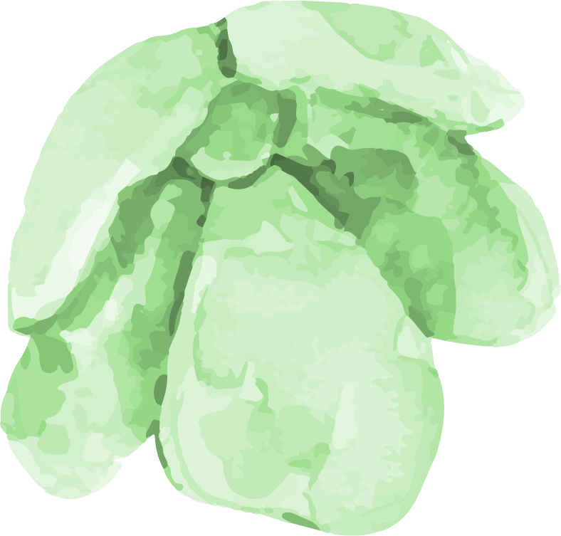
02. Thành viên
MSSV | Thành viên | Nhiệm vụ | Đánh giá
20233663 | Trịnh Đức Thịnh | Viết code, xử lý giải thuật, làm bộ test case | Hoàn thành tốt
20233532 | Nguyễn Nhật Minh | Viết code, phân tích, đánh giá giải thuật | Hoàn thành tốt
20233233 | Bùi Thị Thu An | Viết code, phân tích, xử lý giải thuật | Hoàn thành tốt
20233255 | Nguyễn Hồng Anh | Viết code, làm slide, bổ sung, sửa chữa giải thuật | Hoàn thành tốt

Slide 5

03
Phương pháp giải quyết

Slide 6
Dữ liệu
Cấu trúc dữ liệu | Lý do chọn | Cách khai báo | Độ lớn (byte)
Mảng | Đơn giản, dễ sử dụng, truy nhập nhanh Sử dụng để lưu trữ sở thích, bài viết, biểu diễn đồ thị | char hobbies[MAX_HOBBIES][100]; char posts[20][500]; int graph[MAX_USERS][MAX_USERS]; | 100*MAX_HOBBIES 10000 4*(MAX_USERS)^2
Struct | Xây dựng dữ liệu người dùng Dễ quản lý, mở rộng | typedef struct { char studentID[20]; char fullName[100]; char hobbies[MAX_HOBBIES][100]; int numFriends; char posts[20][500]; int numPosts; } User; | 10124+100*MAX_HOBBIES

Slide 7
Dữ liệu
Cấu trúc dữ liệu | Lý do chọn | Khai báo | Độ lớn
Đồ thị | Biểu diễn mối quan hệ bạn bè Truy cập nhanh chóng | int graph[MAX_USERS][MAX_USERS]; | 4*(MAX_USERS)^2
Tệp tin | Lưu dữ liệu người dùng lâu dài | FILE *fp; fp = fopen("ten_tep.txt", "r/w/a"); | Tùy thuộc vào dữ liệu lưu trữ

Slide 8
Phương thức và giải thuật
1. Gợi ý tìm bạn dựa trên sở thích (suggestFriendsByHobbies)
1. Kiểm tra số lượng người dùng
2. Duyệt danh sách người dùng Duyệt qua từng người dùng trong danh sách ngoại trừ người dùng hiện tại (strcmp(users[i].studentID, currentUser->studentID) == 0).
3. Kiểm tra sở thích chung So sánh từng sở thích của người dùng hiện tại với từng sở thích của các người dùng khác.
Sử dụng hai vòng lặp lồng nhau để so sánh:
Vòng ngoài duyệt qua các sở thích của người dùng hiện tại.
Vòng trong duyệt qua các sở thích của người dùng khác.
Nếu tìm thấy sở thích chung, tăng biến đếm commonHobbies.
4. In danh sách gợi ý Nếu có ít nhất một sở thích chung, in thông tin người dùng được gợi ý cùng với số lượng sở thích chung.
01
02
03
04

Slide 9
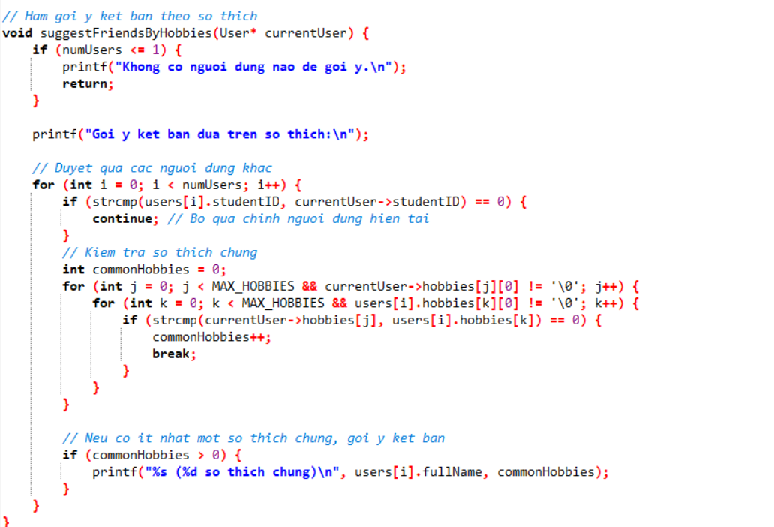
Code:
Độ phức tạp: O(n⋅m^2), với n là số người dùng và m là số sở thích tối đa của mỗi người.

Slide 10
Phương thức và giải thuật
2. Tìm người có nhiều bạn nhất (showMostFriends)
Kiểm tra số lượng người dùng:
Tính số lượng bạn bè cho từng người:
Duyệt qua ma trận graph (ma trận kề) để đếm số lượng bạn bè của mỗi người:
Nếu graph[i][j] == 1, nghĩa là người dùng i và j là bạn bè, tăng biến đếm friendCount cho người dùng i.
So sánh và tìm người có nhiều bạn nhất:
So sánh số lượng bạn bè của từng người dùng với giá trị maxFriends.
Nếu số lượng bạn bè lớn hơn maxFriends, cập nhật giá trị này cùng với chỉ số người dùng (indexOfMax).
In kết quả:
Hiển thị tên và số lượng bạn bè của người có nhiều bạn nhất.

Slide 11
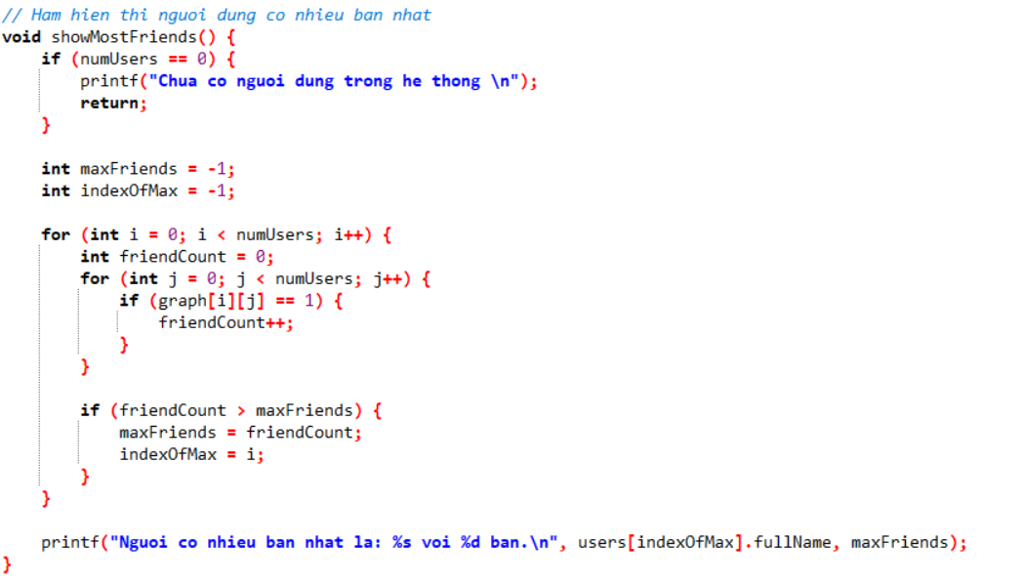
Code
Độ phức tạp: O(n^2) với n là số người dùng.

Slide 12
Phương thức và giải thuật
3. Kết bạn (addFriend)
Tìm người dùng cần kết bạn:
Duyệt danh sách người dùng để tìm người có studentID trùng với friendStudentID.
Nếu không tìm thấy, in thông báo lỗi.
Kiểm tra mối quan hệ hiện tại:
Sử dụng ma trận graph để kiểm tra nếu họ đã là bạn bè:
Nếu graph[friendIndex][currentUser - users] == 1, nghĩa là họ đã là bạn bè, in thông báo.
Cập nhật ma trận kề:
Nếu chưa là bạn bè, đặt giá trị 1 tại cả hai vị trí trong ma trận kề:
graph[friendIndex][currentUser - users] = 1
graph[currentUser - users][friendIndex] = 1.
In thông báo thành công:
Hiển thị thông báo "Thêm bạn thành công."

Slide 13
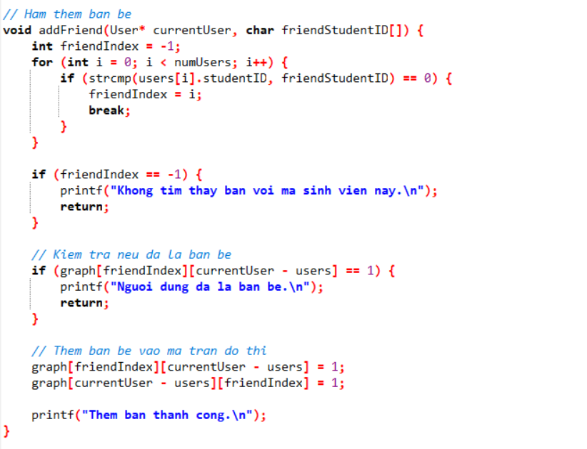
Code
Độ phức tạp: O(n), với n là số người dùng.

Slide 14
Phương thức và giải thuật
4. Xem danh sách bạn bè (viewFriends)
Duyệt qua ma trận kề:
Duyệt qua hàng tương ứng với người dùng hiện tại trong ma trận graph.
Nếu graph[currentUser - users][i] == 1, nghĩa là người dùng hiện tại và users[i] là bạn bè.
In danh sách bạn bè:
In tên của tất cả bạn bè tìm thấy.
Nếu không tìm thấy ai, hiển thị thông báo "Bạn không có bạn bè nào."

Slide 15
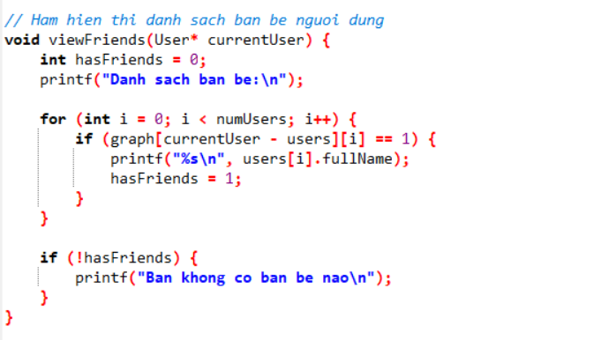
Code
Độ phức tạp: O(n), với n là số người dùng.

Slide 16
Môi trường lập trình
DevC
Online GDB
Các thư viện được sử dụng
Stdio.h: chứa hàm printf, scanf, getchar, ...
String.h: chứa hàm strcpy, strcmp, strcspn, …

Slide 17
04. Kết quả
Xây dựng Test case
Mô tả
Điều kiện tiên quyết
Các bước thực hiện
Dữ liệu đầu vào
Kết quả kỳ vọng
Kết quả thực tế
Trạng thái
Ghi chú

Slide 18
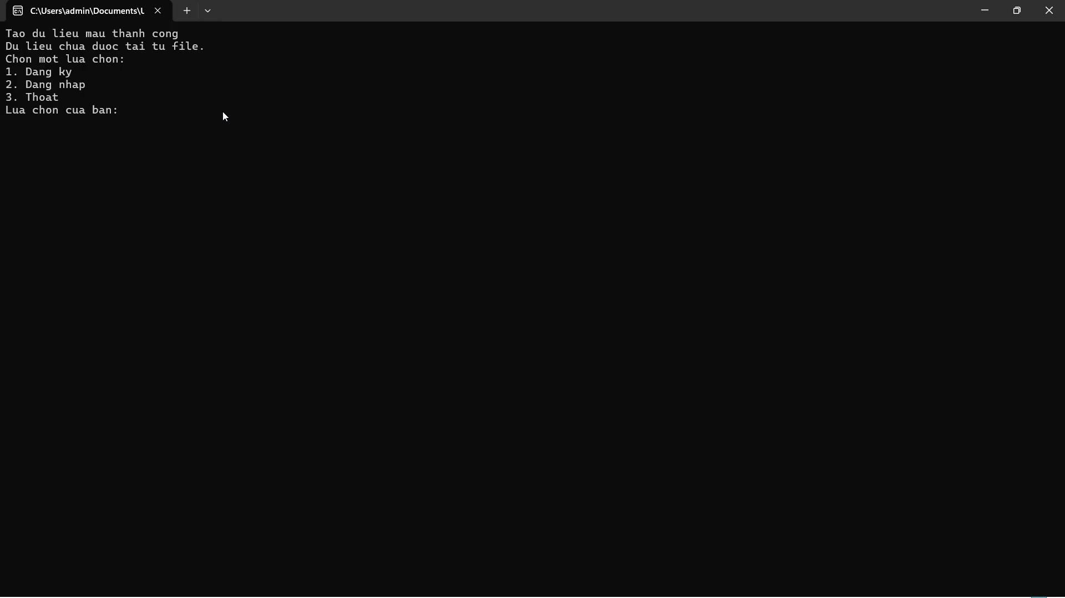

Slide 19
05
Kết luận

Slide 20
Mức độ hoàn thành chung
- Cơ bản xây dựng được một mạng xã hội với các chức năng cho người dùng: kết bạn, gợi ý kết bạn, đăng bài viết,...
- Chương trình chạy ổn, thao tác đơn giản tuy nhiên giao diện chưa được bắt mắt
- Dữ liệu người dùng được lưu trữ lâu dài
- Dễ dàng mở rộng thêm các chức năng trong tương lai
- Ứng dụng được một số các cấu trúc dữ liệu và giải thuật được học trong học phần: mảng, đồ thị,...

Slide 21
Các khó khăn/ vướng mắc gặp phải khi triển khai và cách giải quyết
Khó khăn/vướng mắc | Cách giải quyết
Cách xây dựng mạng xã hội, các chức năng cần có | Tham khảo trên youtube, web, các trang mạng xã hội đã có
Lựa chọn cấu trúc dữ liệu | Phân tích yêu cầu bài toán, các chức năng cần có để lựa chọn cấu trúc dữ liệu phù hợp
Lưu trữ thông tin người dùng lâu dài | Sử dụng tập tin
Kỹ năng lập trình | Đọc sách, giáo trình, học hỏi trên mạng

Slide 22
Hạn chế tồn tại
Hướng phát triển
Thiếu quản lý bộ nhớ động:
Các mảng cố định (users, graph) bị giới hạn bởi giá trị cố định MAX_USERS. Nếu số lượng người dùng vượt quá giới hạn này, hệ thống sẽ không hoạt động hiệu quả và không thể mở rộng linh hoạt.
Mã nguồn phức tạp và khó mở rộng:
Việc sử dụng các mảng đa chiều như graph để quản lý quan hệ bạn bè làm tăng độ phức tạp. Khi số lượng người dùng tăng, việc truy vấn hoặc sửa đổi dữ liệu trở nên chậm và khó quản lý.
Sử dụng cấu trúc dữ liệu hiện đại hơn:
Biểu diễn graph bằng danh sách kề để quản lý quan hệ bạn bè, giúp giảm độ phức tạp về không gian khi danh sách người dùng lớn.
Thay danh sách người dùng bằng danh sách liên kết.
Quản lý bộ nhớ động:
Thay vì sử dụng mảng cố định, sử dụng con trỏ và cấp phát bộ nhớ động (malloc, realloc) để tạo danh sách người dùng hoặc các bài viết. Điều này giúp chương trình linh hoạt hơn khi số lượng người dùng tăng.

Slide 23
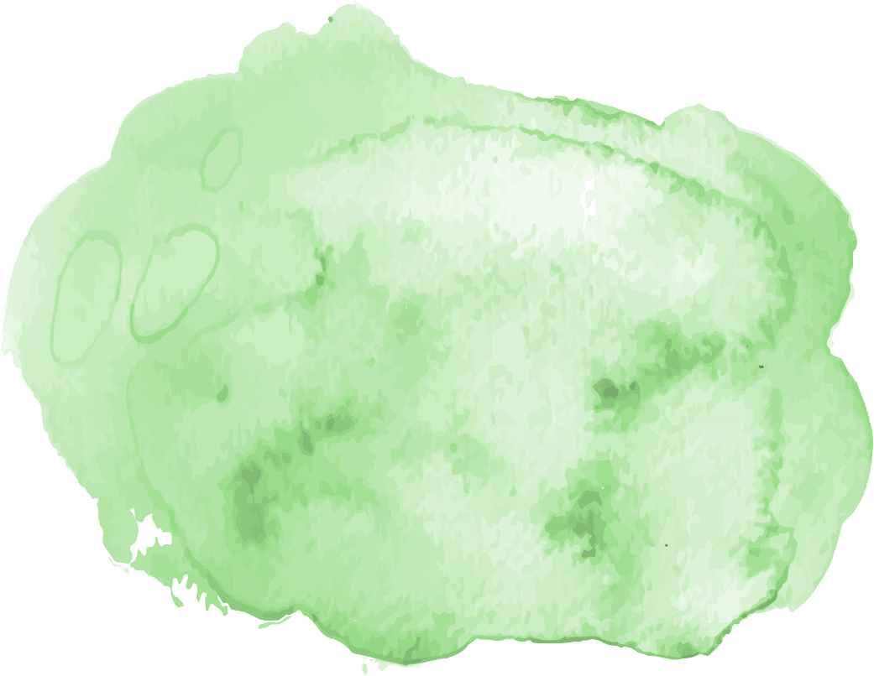
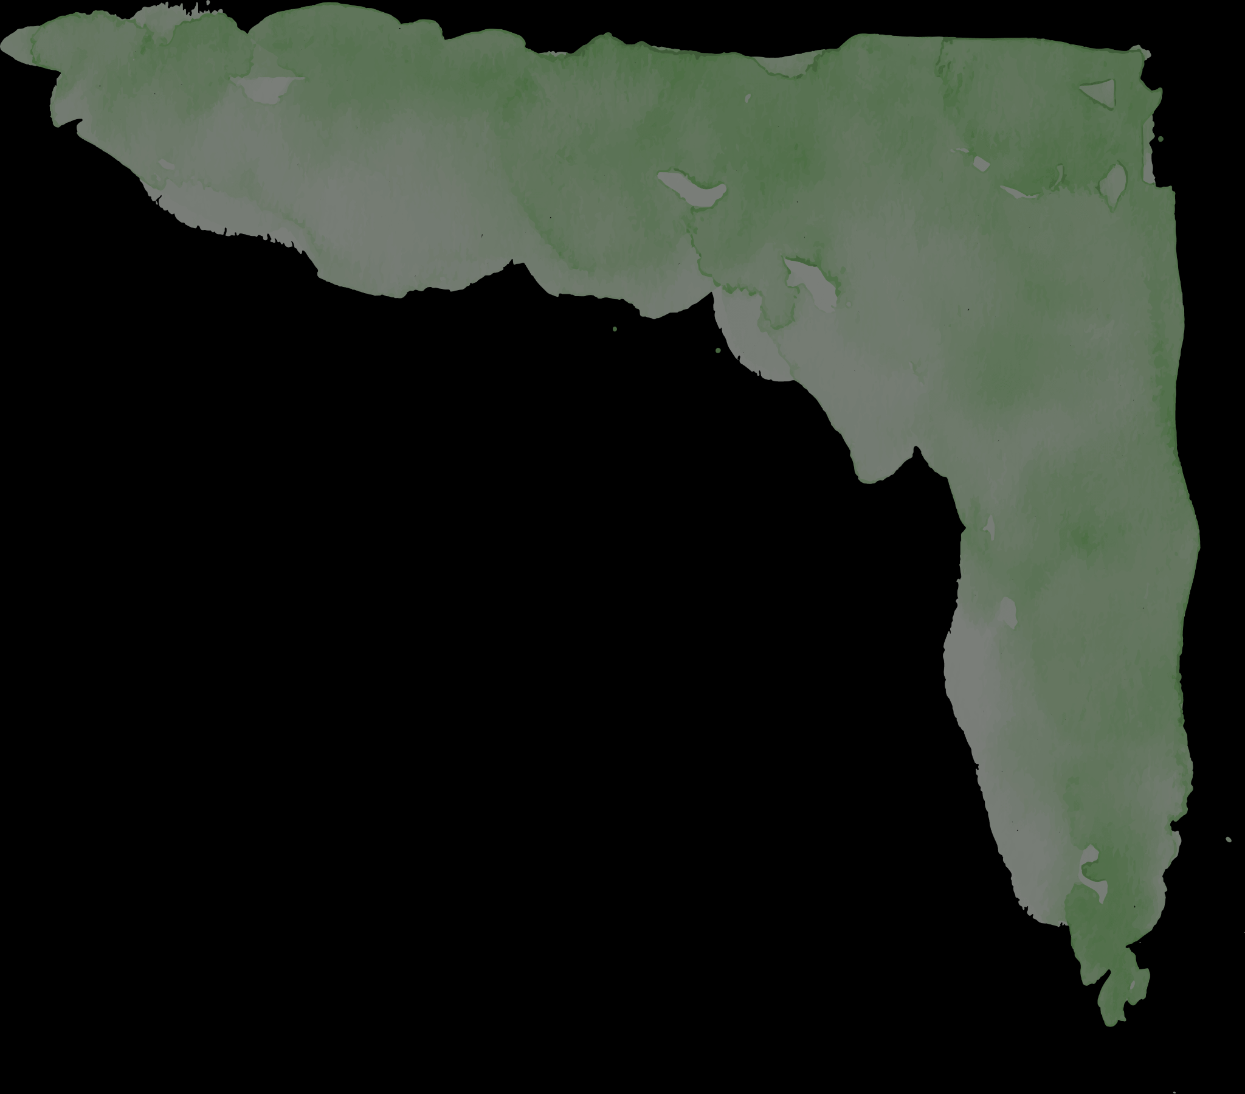




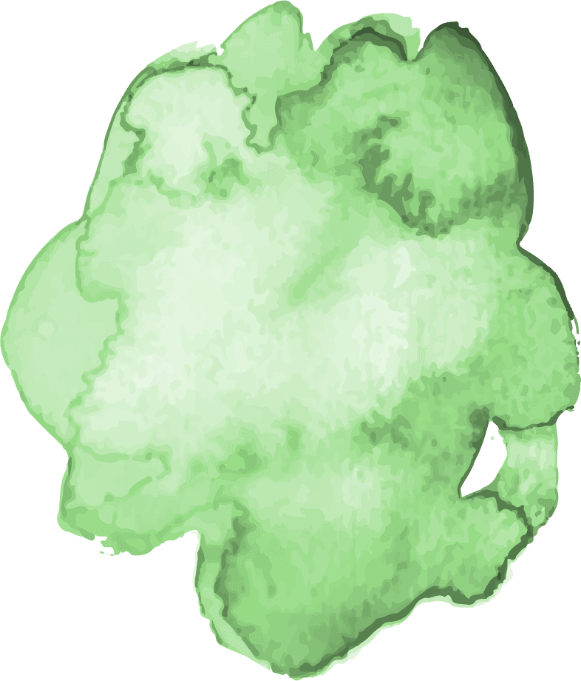
Thank you for listening!

